Slide 1
Osservatorio Censis-Confcommercio
Clima di fiducia e aspettative delle famiglie
Primo sem. 2013
Giuseppe Roma, Direttore Generale Censis
18 Aprile 2013

Slide 2
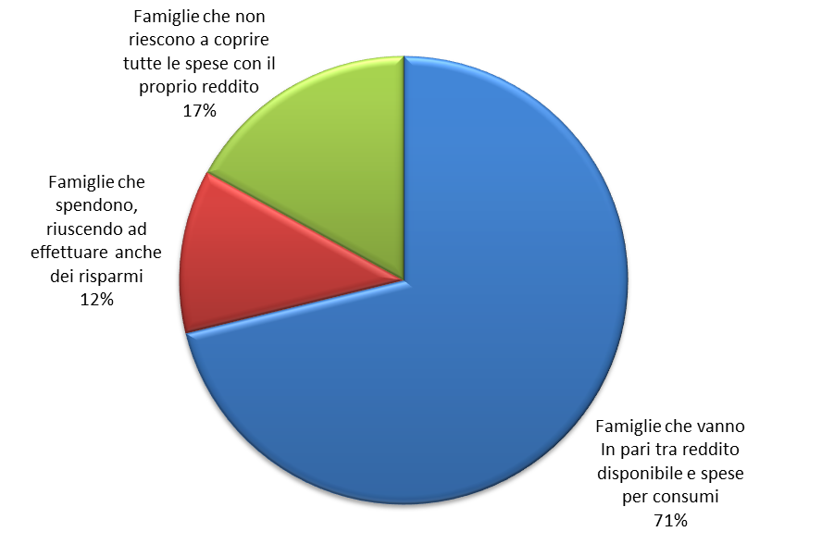
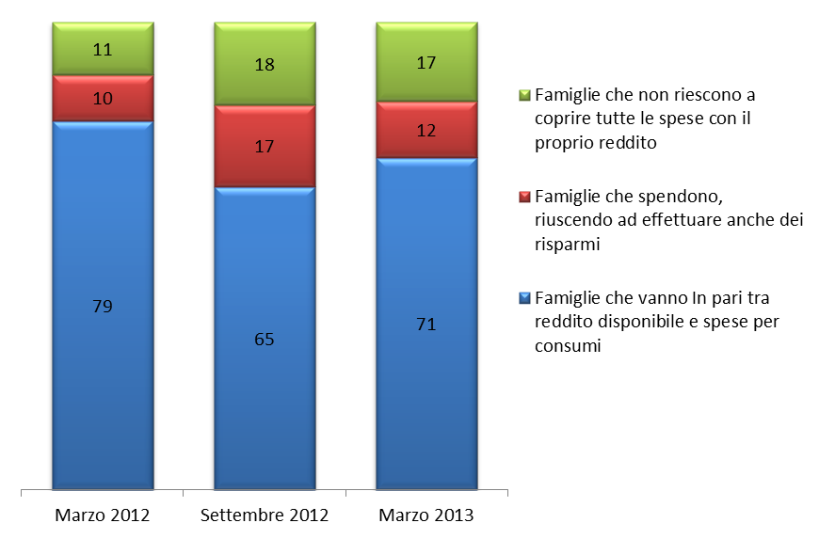
Per 4,2 milioni di famiglie (17%) il reddito non è sufficiente a coprire le spese correnti (valori % sul totale famiglie)
Fonte: Censis-Confcommercio, 2013

Slide 3
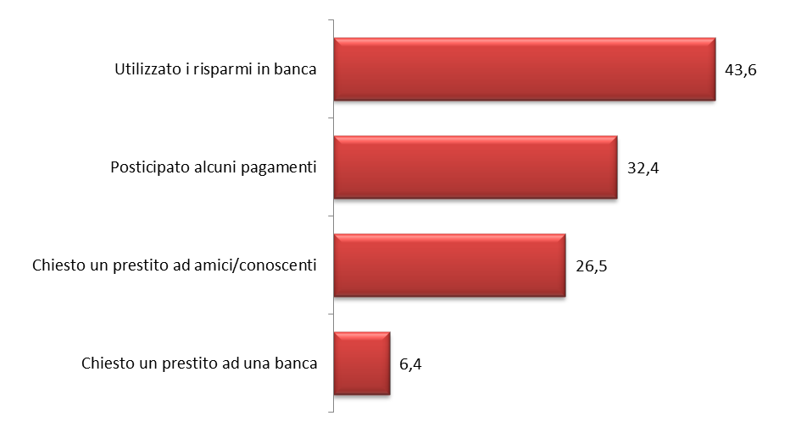
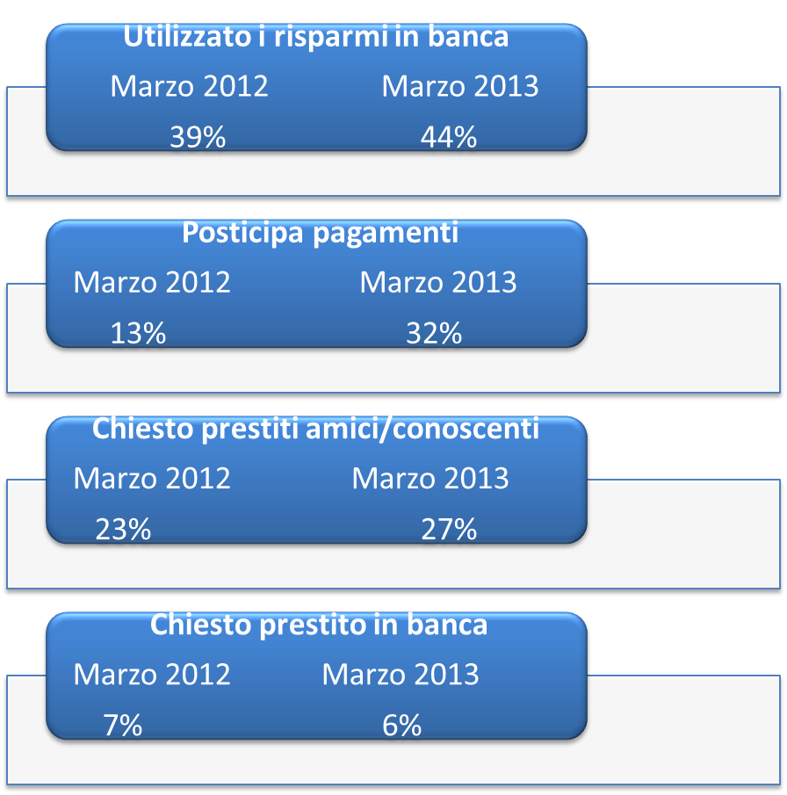
Si usano i risparmi accumulati in passato e posticipano i pagamenti (valori % sulle famiglie che non coprono le spese)
Aumenta la percentuale di famiglie che posticipa pagamenti di rate e tasse, così come sempre più famiglie ricorrono a piccoli prestiti
Fonte: Censis-Confcommercio, 2013

Slide 4
Intenzioni di spesa e di consumo sempre più depotenziate
 | Domanda potenziale Marzo 2013
 | % Famiglie intenzionate ad effettuare la spesa | Famiglie intenzionate ad effettuare la spesa (val. ass.) | % di famiglie che rinuncia o rinvia la spesa
Ristrutturazione abitazione | 18,9% | 4.725.000 | 72,5%
Acquisto elettrodomestici | 11,7% | 2.925.000 | 68,4%
Autovettura | 9,0% | 2.250.000 | 78,9%
Mobili | 8,9% | 2.225.000 | 72,7%
Fonte: Censis-Confcommercio, 2013

Slide 5
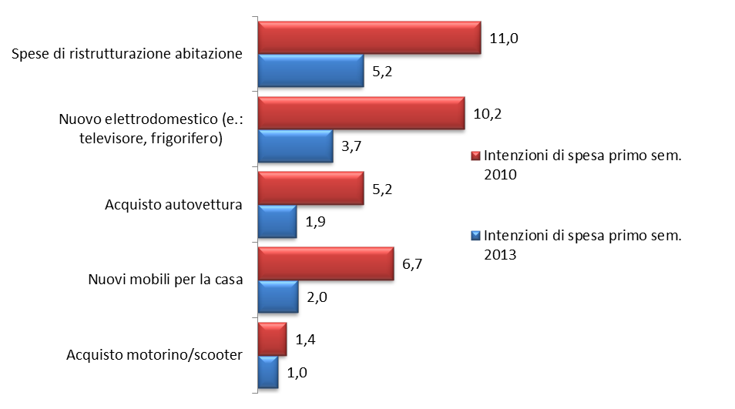
Previsioni di spesa nel 2013 ai minimi (Val. % sul totale famiglie)
Intenzioni di spesa
Intenzioni di spesa (% di famiglie), 2010-2013
Fonte: Censis-Confcommercio, 2013

Slide 6
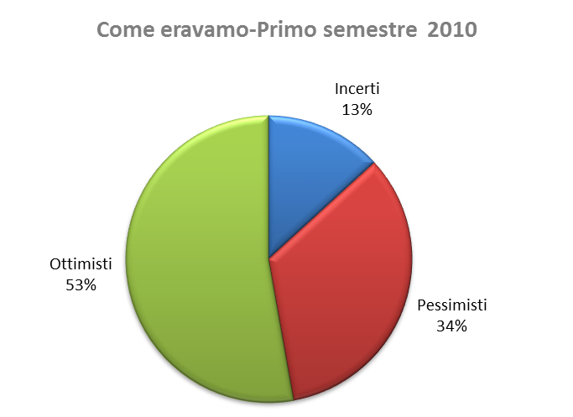
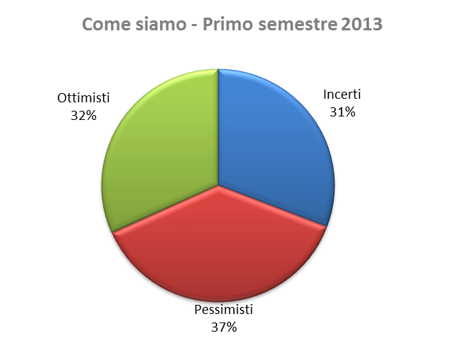
Sfiducia, incertezza, paura: le parole della crisi
Fonte: Censis-Confcommercio, 2013

Slide 7
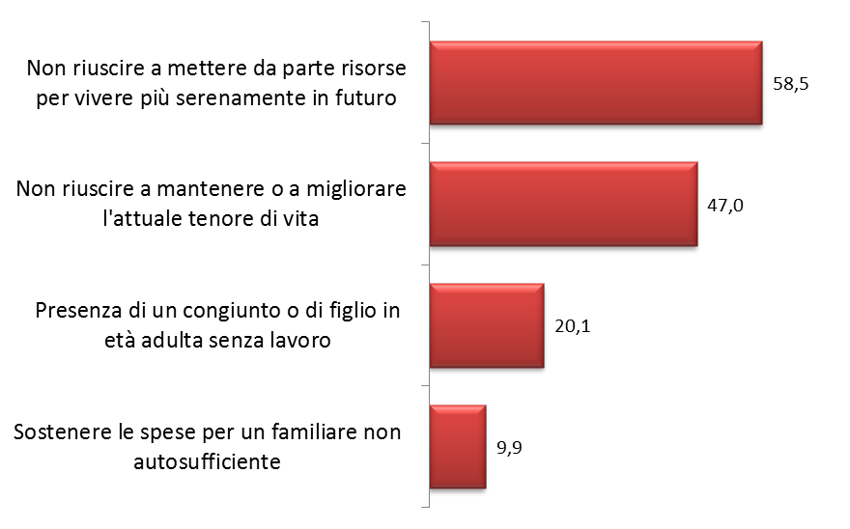
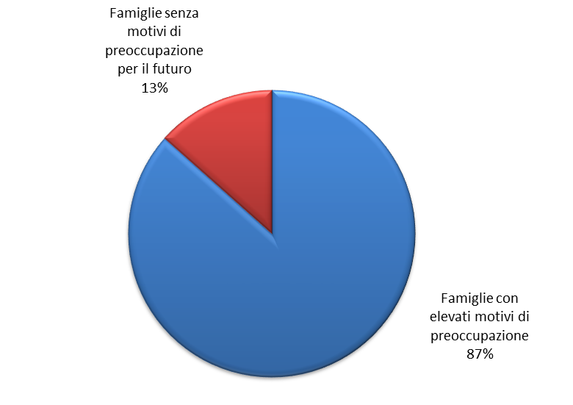
L’incertezza rafforza nuove paure: quasi 15 milioni di famiglie temono di non riuscire a risparmiare, quasi 12 milioni pensano di non poter mantenere l’attuale tenore di vita
Principali motivi di preoccupazione
(Val. % sul totale famiglie)
Fonte: Censis-Confcommercio, 2013

Slide 8
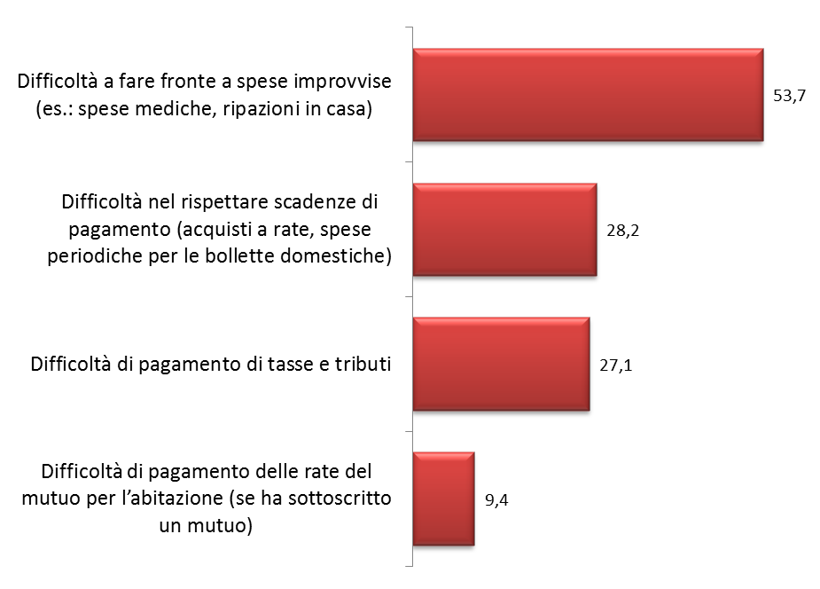
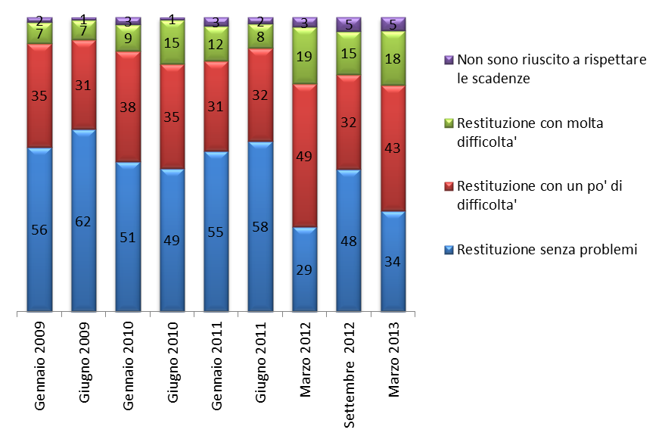
Disarmati di fronte alla crisi: 7 milioni di famiglie hanno difficoltà a rispettare scadenze di pagamento (rate e tasse)
Difficoltà segnalate dalle famiglie (risposte in %)
Problemi nella restituzione delle rate del mutuo (18% delle famiglie)
Fonte: Censis-Confcommercio, 2013

Slide 9
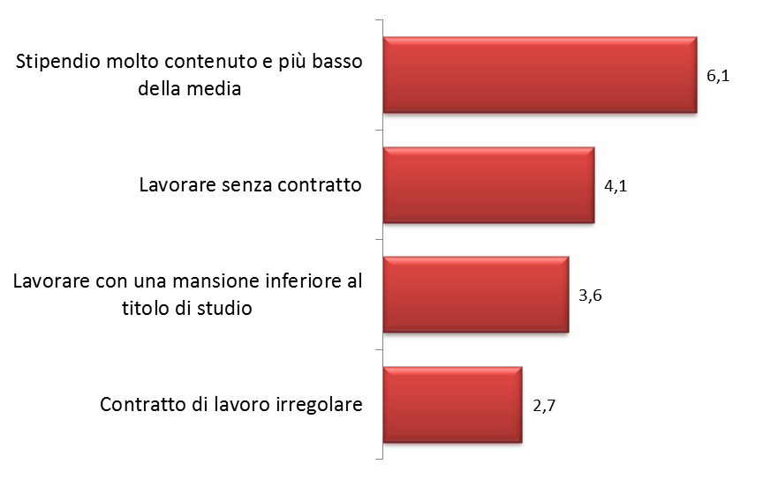
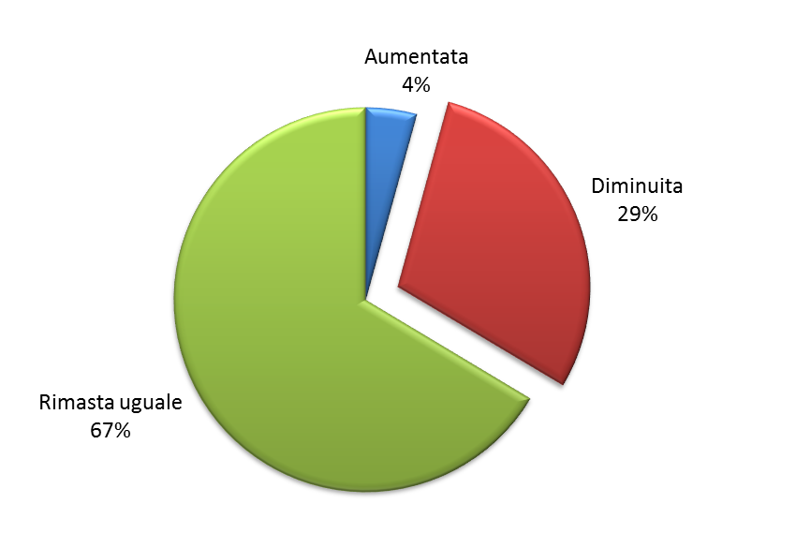
Lavoro: la crisi nella crisi. I consumi non crescono perché si deteriora il mercato del lavoro
Negli ultimi mesi, nella famiglia si è verificata una di queste situazioni? (risposte in %)
Andamento delle retribuzioni da lavoro dipendente nel 2012
Fonte: Censis-Confcommercio, 2013

Slide 10
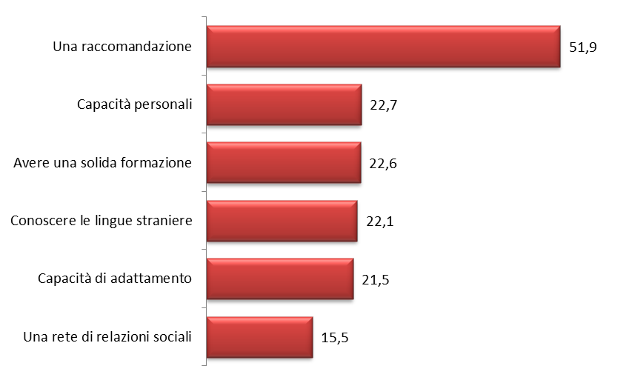
Cosa serve oggi per trovare lavoro?
Fonte: Censis-Confcommercio, 2013

